Slide 1
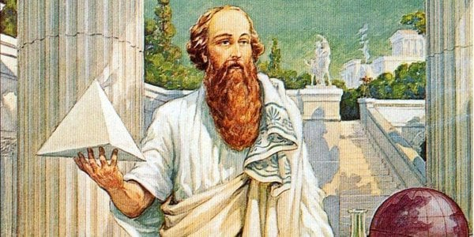
7 • 8 =
63 : 7=
32 : 8=
24 : 3=
4 • 8 =
3 • 8 =

Slide 2
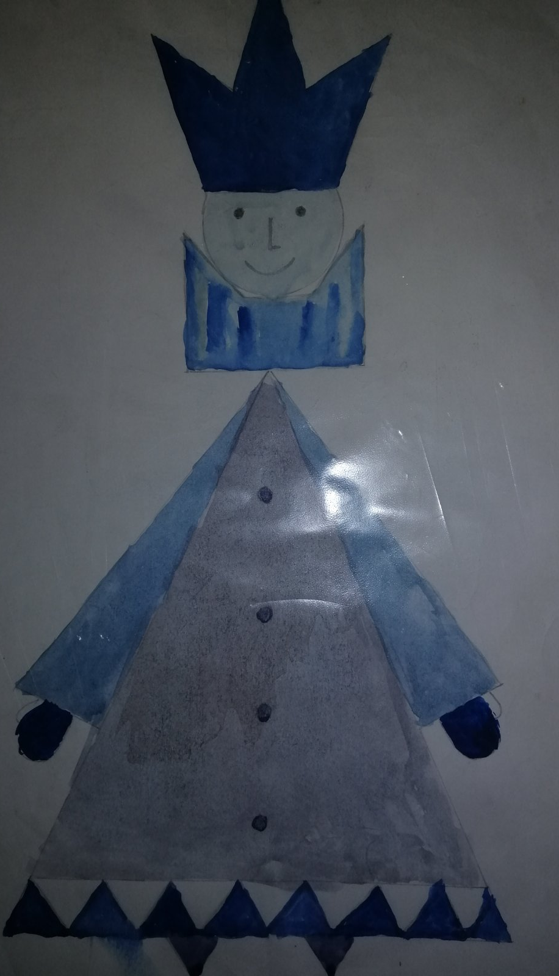
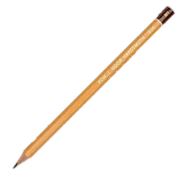
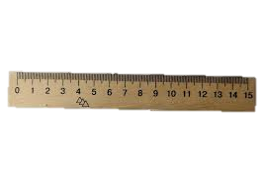
Накресліть квадрат, периметр якого 16 см.
Р=16см
16см :4
=4см
- довжина сторони квадрата

Slide 3
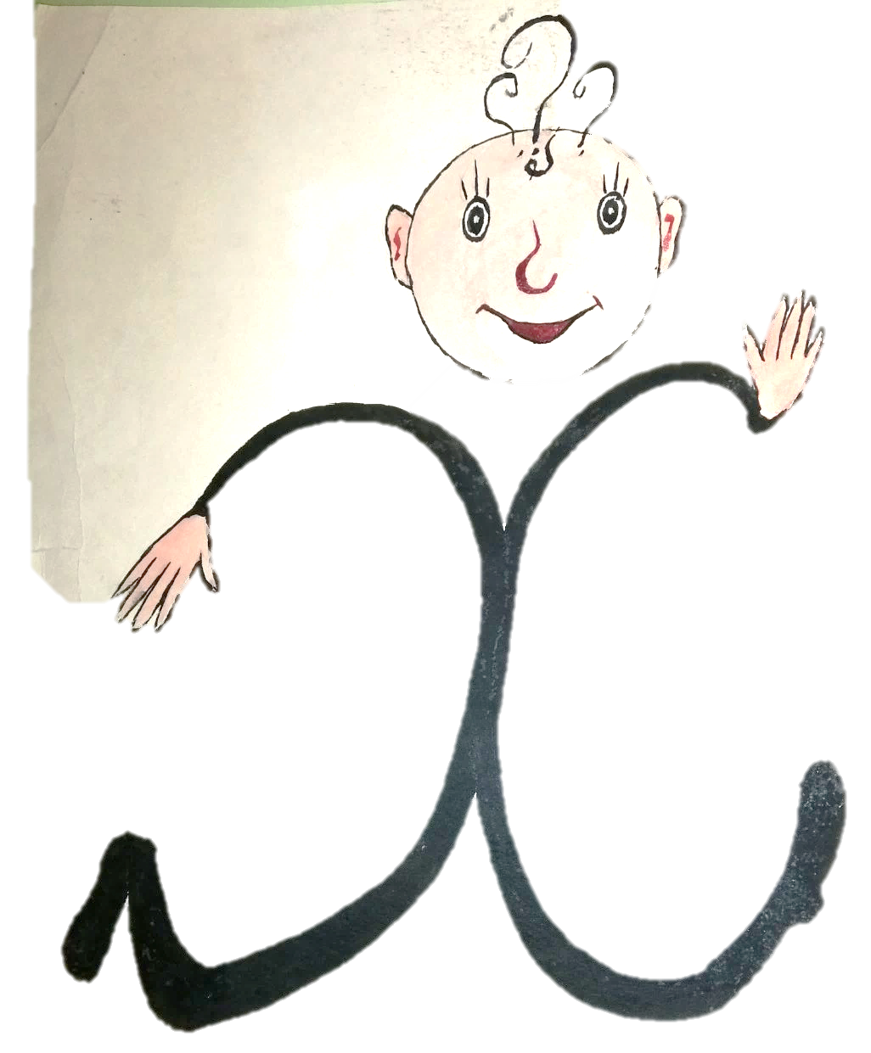
Розв’язуємо рівняння
24 : с = 4
с + 36 : 6 = 24

Slide 4
Задача 3 (ст. 68)
Ящ. -
12кг
в 3 рази
?
К. -
:
12
х
= 3

Slide 5
Рівняння
р : 9 = 9
р • 6 =82 - 28
Приклади 4 (ст. 68)

Slide 6
Повторити таблиці множення і ділення

